Slide 1

IE HOUSE
Jhojan Esteban Gómez Garzón
Yeferson Alejandro Valencia Garzón

Slide 2


IE HOUSE

Slide 3

Problema
El problema es identificado al observar que en el SENA y en el hogar no hay un sistema que permite administrar los bombillos desde cualquier distancia y no hay un sistema que permite controlar la energía consumida por los bombillos.

Slide 4

Justificación
La necesidad para desarrollar un sistema que permite administrar el encendido y apagado de los bombillos inteligentemente y permitir mantener un control un control de energía proporcionando reportes.

Slide 5
General Objetive
Permitir la administración de las luces del hogar de una manera inteligente y eficiente desde cualquier lugar a través de distintos métodos de conexión.

Slide 6

Objetivos
Promover la adaptación de los hogares a la nueva revolución industrial
Facilitar el acceso de personas con movilidad reducida para controlar el encendido y apagado de los bombillos
Apuntar al internet de todo
Promover una buena gestión energética del hogar

Slide 7
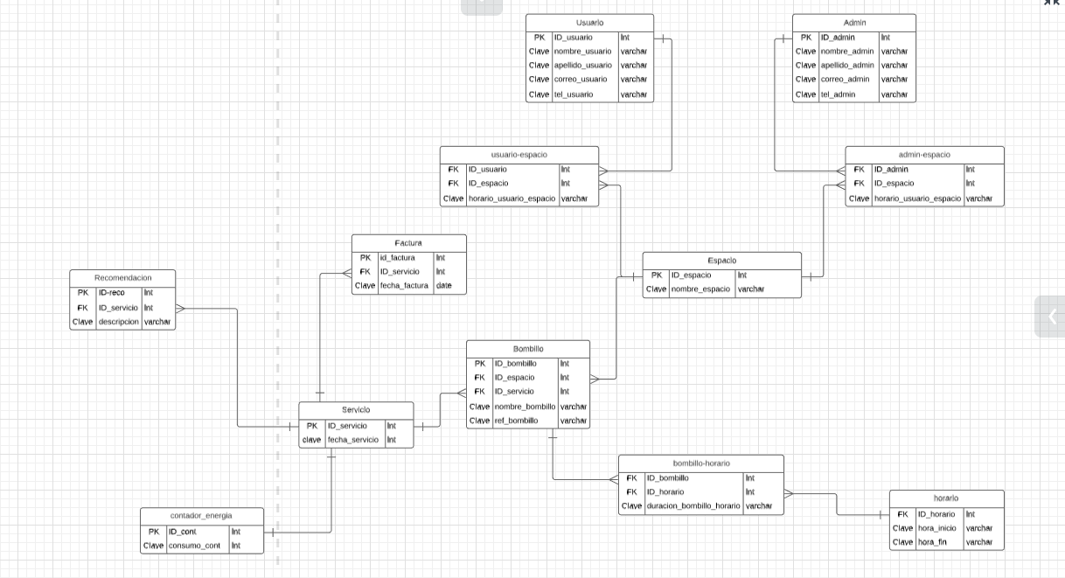
Modelo Relacional
Marca externa

Slide 8


